Slide 2
Иланский муниципальный округ
МБОУ «Новогородская СОШ № 3»
Страница подготовлена обучающимися школы
Памятник воинам-землякам, павшим на фронтах Великой Отечественной войны, был торжественно открыт в 1986 году — к 41-й годовщине Победы. Инициатива его возведения принадлежала жителям села и правлению колхоза имени «VII съезда Советов». Средства на строительство собирали всем миром: деньги выделил колхоз, а также пожертвовали сами новогородцы.
В основе композиции — лицо солдата. Лицо воина выражает одновременно скорбь и решимость — это собирательный образ всех земляков, ушедших на фронт. Рядом расположены мемориальные плиты с высеченными именами погибших односельчан. Территория благоустроена: высажены деревья, разбиты клумбы.
Ежегодно 9 мая у памятника проходят митинги с участием школьников, ветеранов, сельчан и гостей.
В День Победы здесь звучат стихи, фронтовые песни, а дети возлагают цветы.
В памятные даты (22 июня, День освобождения села и др.) проводятся вахты памяти.
Памятник в Новогородке — это символ народной скорби и благодарности, место, где история войны становится личной для каждого. Он напоминает: подвиг земляков бессмертен, а их имена должны жить в веках.
Ссылка на видеоролик
Красноярский край, Иланский район, с.Новогородка

Slide 3
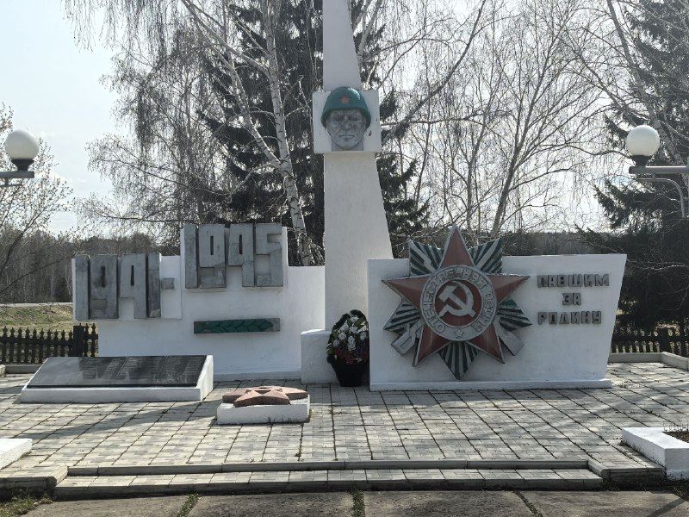
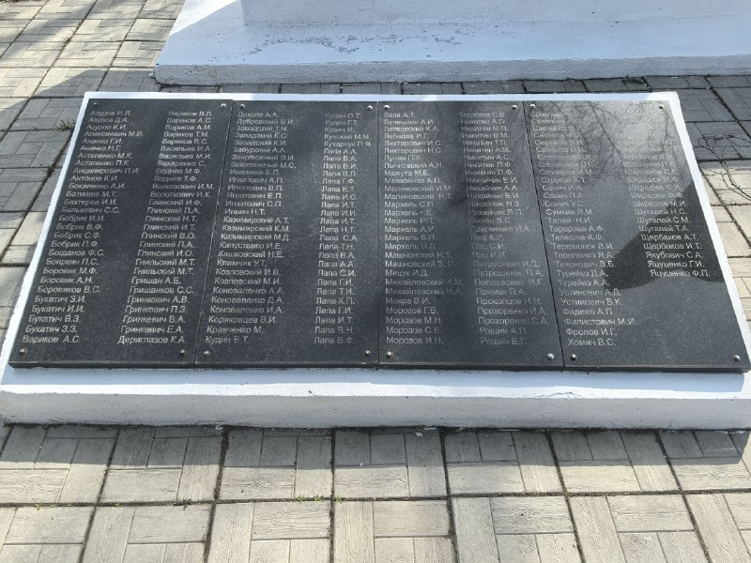
Иланский муниципальный округ
МБОУ «Новогородская СОШ № 3»
Памятник павшим в боях за Родину
Ссылка на видеоролик
Красноярский край, Иланский район, с.Новогородка

Slide 4
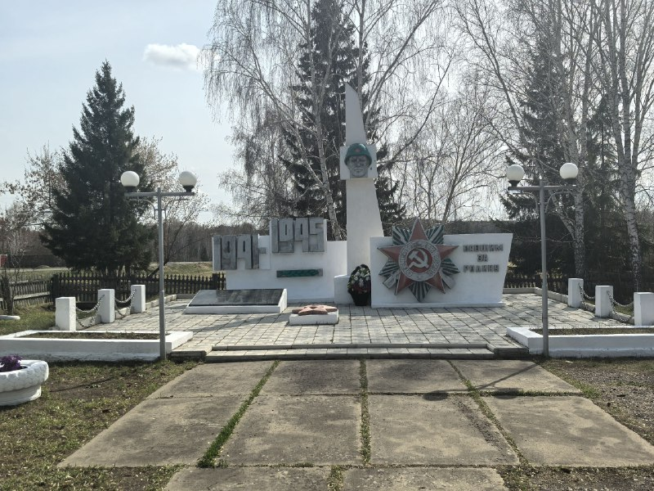
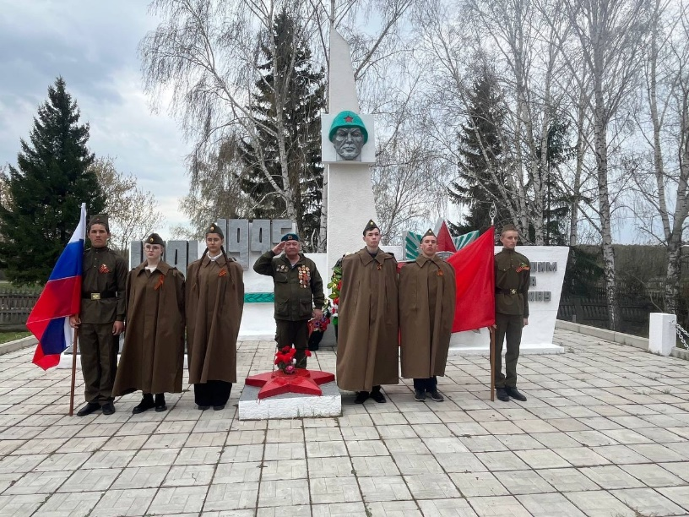
Иланский муниципальный округ
МБОУ «Новогородская СОШ № 3»
Памятник с. Новогородка
Ссылка на видеоролик
Красноярский край, Иланский район, с.Новогородка

